Slide 1
Mondeling Nederlands
Cursus 2 – Module 1
Dag 1

Slide 2
Woord van de dag: opruimen

Slide 3
(weg) rennen

Slide 4
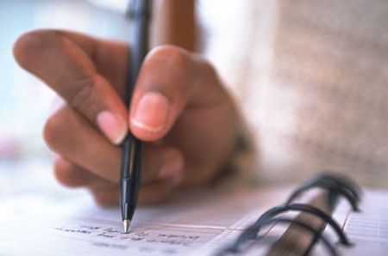
opschrijven

Slide 5
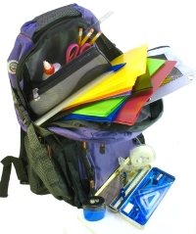
de rugzak / de schooltas

Slide 6
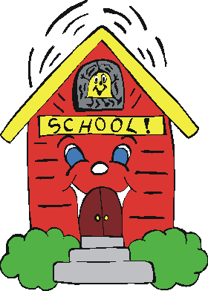
de bel

Slide 7
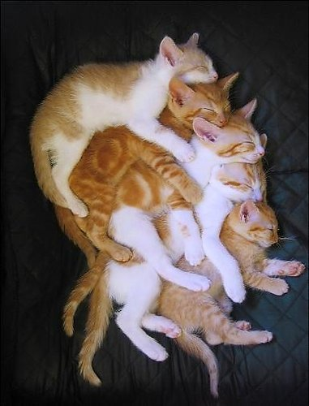
samen

Slide 8
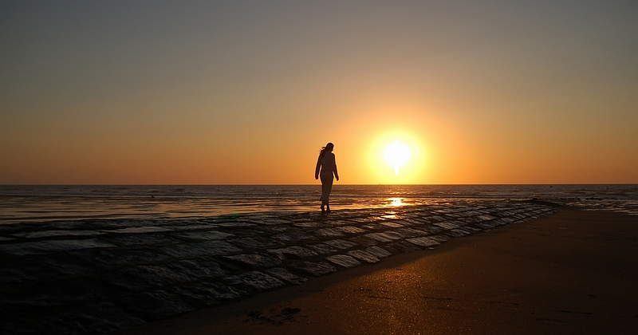
alleen

Slide 9
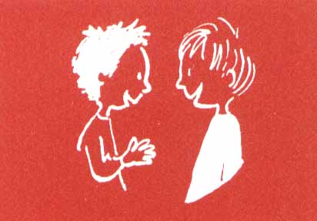
vertellen

Slide 10
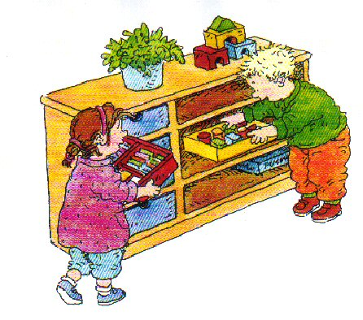
opruimen

Slide 11
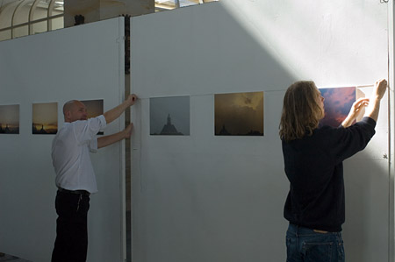
ophangen

Slide 12
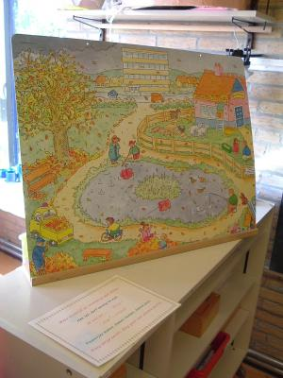
de plaat

Slide 13
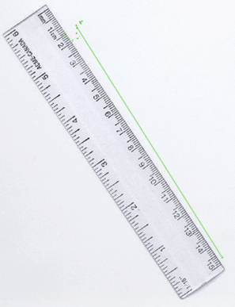
de liniaal

Slide 14
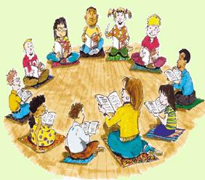
de kring

Slide 15
de pennendoos

Slide 16
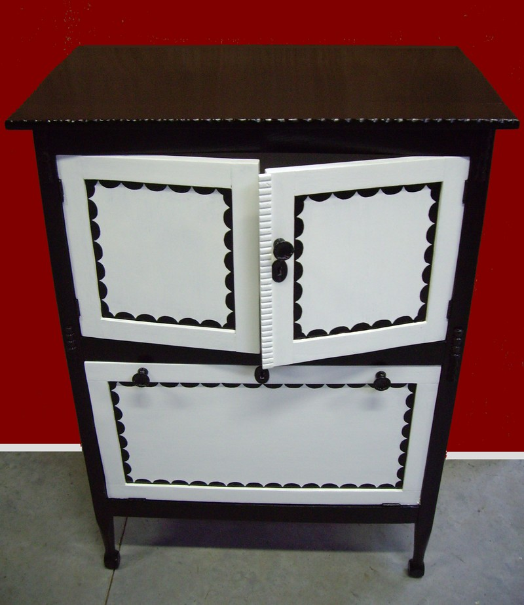
het kastje

Slide 17
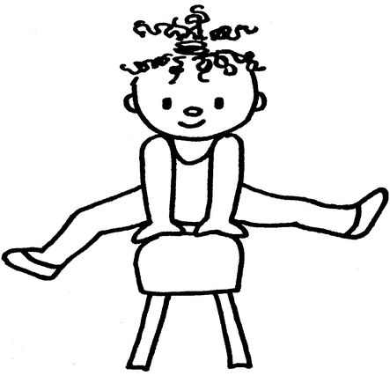
gymmen

Slide 18
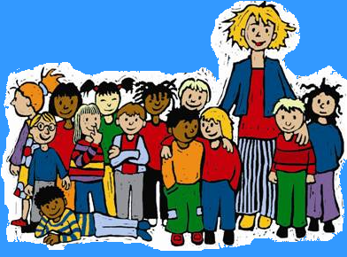
de groep

Slide 19
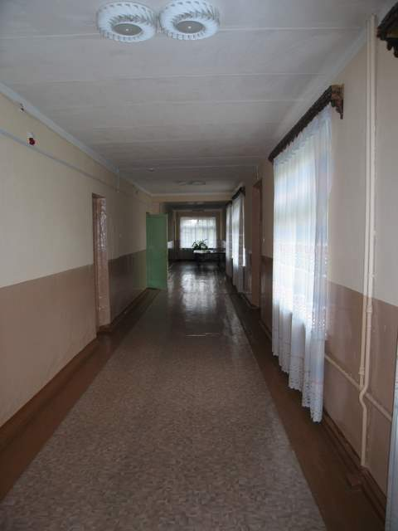
de gang

Slide 20
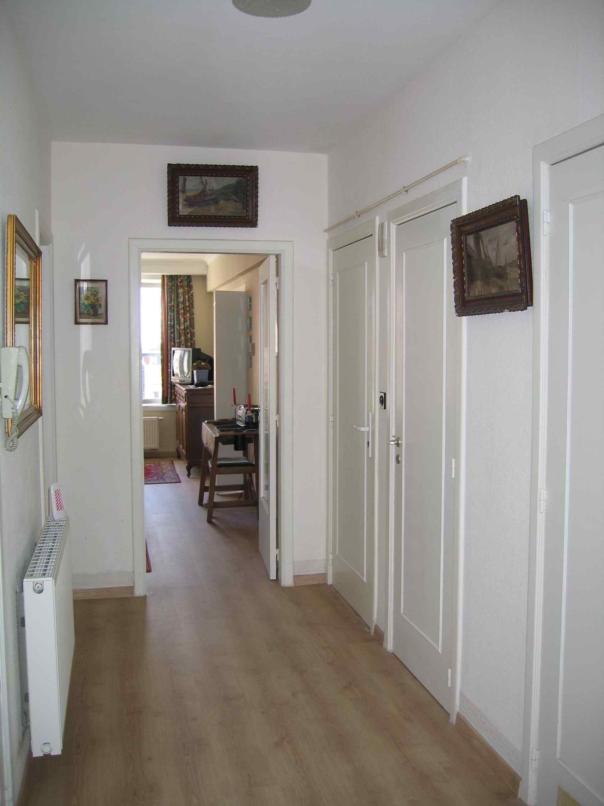
de gang

Slide 21
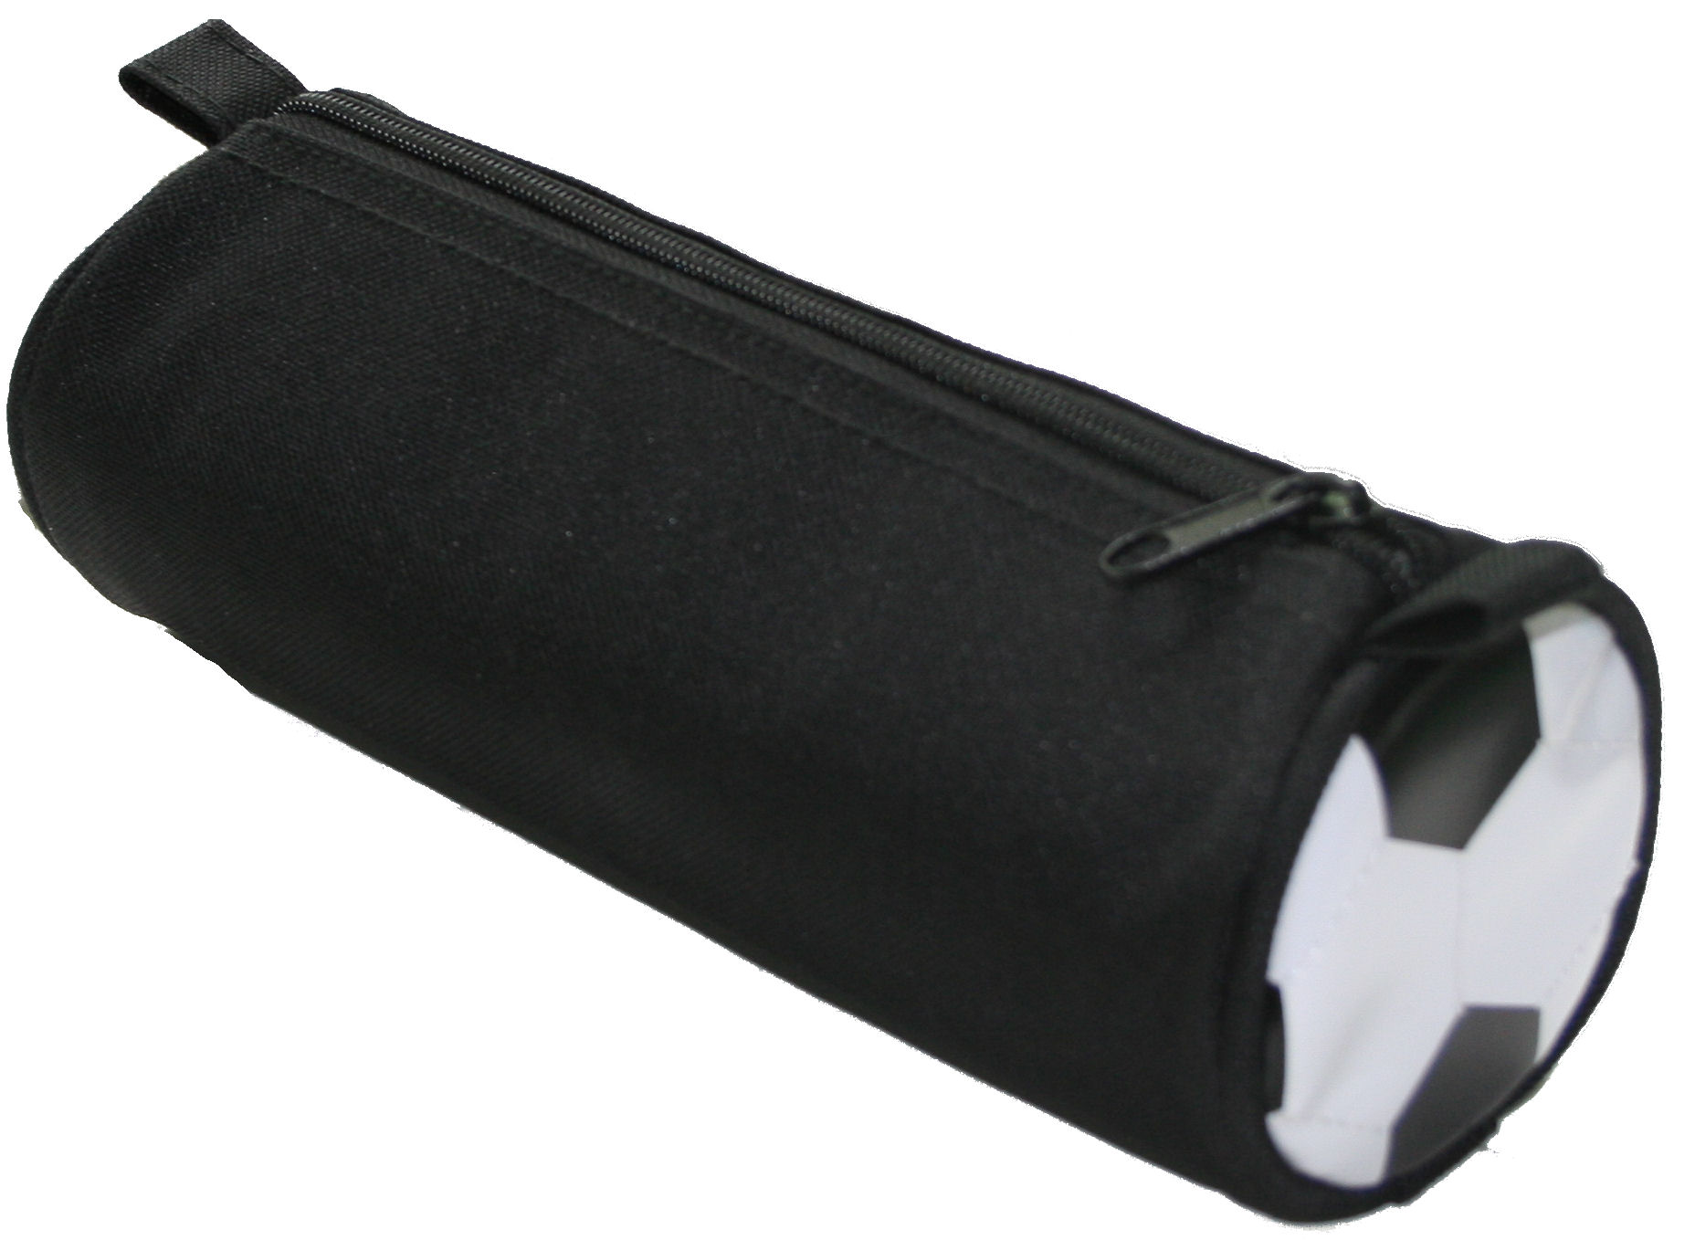
de etui

Slide 22
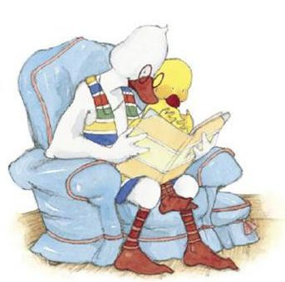
voorlezen

Slide 23
de bel

Slide 24
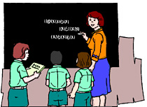
opschrijven

Slide 25
iedereen
op weg

Slide 26
meervoud
de bel
de gang
de groep
de kring
de/het liniaal
de pennendoos
de plaat
de schooltas

Slide 27
meervoud
de bel de bellen
de gang de gangen
de groep de groepen
de kring de kringen
de/het liniaal de linialen
de pennendoos de pennendozen
de plaat de platen
de schooltas de schooltassen

Slide 28
meervoud
het kastje

Slide 29
meervoud
het kastje de kastjes

Slide 30
Klankoefeningen a/aa
naam val
plaat bak
praat tak
raam zak
gaan lak
vaas mal
vaak kar
kaas bal

Slide 31
klankoefeningen
dag mama
trap niet op de mat
die is nat en glad
ja schat

Slide 32
klankoefeningen
tante nans
zat op een gans
wip zei de gans
en weg was tante nans

Slide 33
Het verhaal

Slide 34
enkelvoud/meervoud
Wat gaan we doen?
Stijgen/dalen in tweetallen:
De ene leerling blijft zitten en zegt een woord uit het verhaal van vandaag met de/het ervoor
De andere leerling gaat staan en zegt het woord in het meervoud met het lidwoord ervoor

Slide 35
Goede zinnen maken
Wat gaan we doen?
Tweegesprek op tijd/samenvatten:
Maak tweetallen
De ene leerling vertelt aan de andere in 2 minuten over het weekend (wat heb je gedaan, gegeten etc)
Daarna wisselen
De leerling verteld aan de groep wat de andere leerling gedaan heeft

Slide 36
Wat hebben wij geleerd?

Slide 37
dag 2

Slide 38
weet je nog? Het verhaal
Wie?
doet?
wat?
waar?
Herhaal de namen van de hoofdpersonen en wijs aan op de WIE kaart

Slide 39
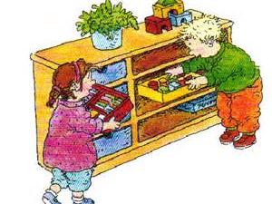
Weet je nog?
opruimen
de bel
de gang
het kastje
de kring
het liniaal
alleen - samen

Slide 40
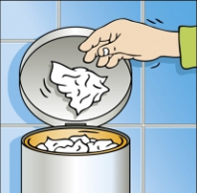
Woord van de dag
weggooien

Slide 41
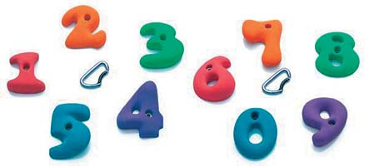
het cijfer

Slide 42
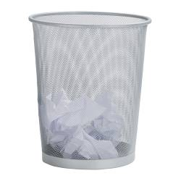
de prullenbak

Slide 43
weggooien - indoen

Slide 44
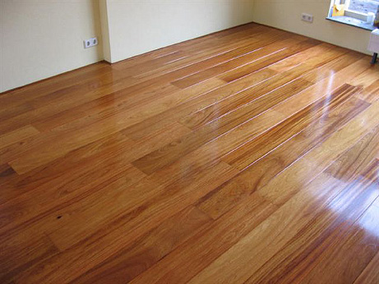
de vloer

Slide 45
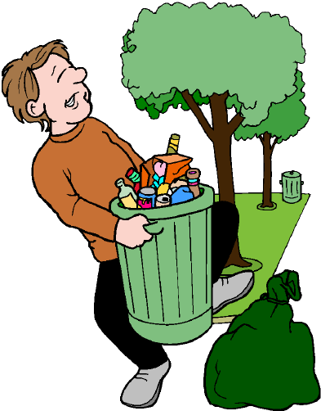
het afval

Slide 46
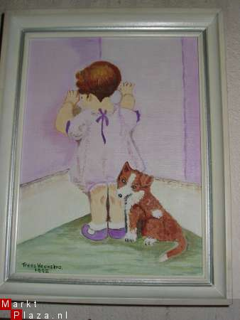
de hoek

Slide 47
de kring

Slide 48
opschrijven

Slide 49
Wat gaan we doen?
Schoudermaatje:
Vraag aan de ander hoe hij/zij heet:
Hoe heet je?
De ander antwoord: Ik heet….
Rondpraat:
Leerling zegt tegen leerling naast hem/haar: Ik ben…jaar. Hoe oud ben jij?
Volgende leerling antwoord en stelt dezelfde vraag aan de volgende

Slide 50
meervoud
de hoek
de juf
de naam
de prullenbak
de vloer

Slide 51
meervoud
de hoek de hoeken
de juf de juffen
de naam de namen
de prullenbak de prullenbakken
de vloer de vloeren

Slide 52
meervoud
het cijfer

Slide 53
meervoud
het cijfer de cijfers

Slide 54
Klankoefeningen a/aa
naam val
plaat bak
praat tak
raam zak
gaan lak
vaas mal
vaak kar
kaas bal

Slide 55
klankoefeningen
dag mama
trap niet op de mat
die is nat en glad
ja schat

Slide 56
klankoefeningen
tante nans
zat op een gans
wip zei de gans
en weg was tante nans

Slide 57
Verkleinwoorden
Wat gaan we doen? Stijgen/dalen + coach
De leerkracht zegt een woord + de/het ervoor bijv. de boom
Een leerling gaat staan en maakt er een verkleinwoord van met het juiste lidwoord evoor; het boompje
De anderen mogen corrigeren indien nodig

Slide 58
Wat hebben wij geleerd?

Slide 59
dag 3

Slide 60
Weet je nog?
weggooien
het afval
de hoek
de prullenbak
de vloer

Slide 61
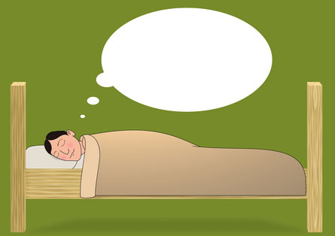
Woord van de dag: de droom

Slide 62
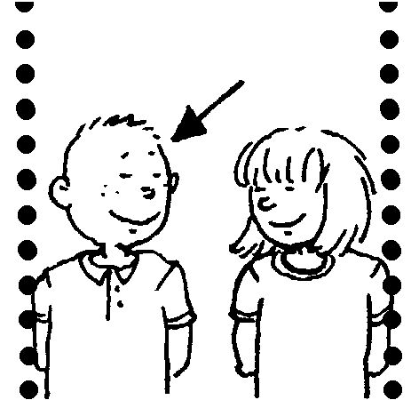
de jongen

Slide 63
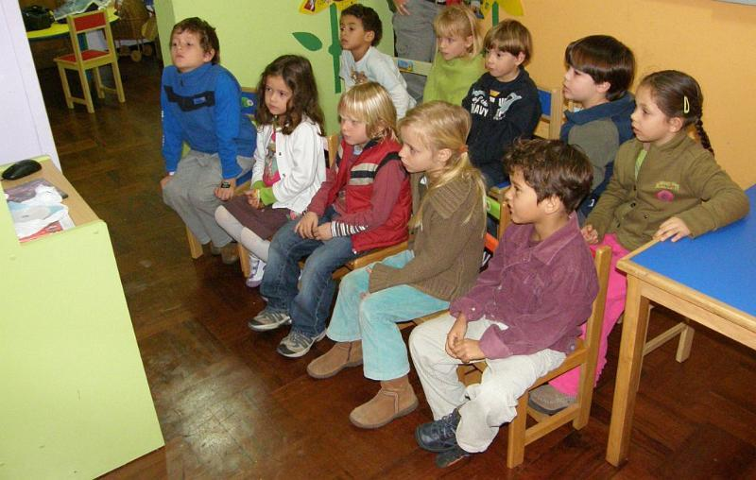
kijken naar

Slide 64
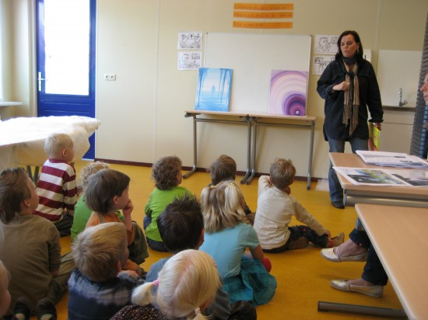
luisteren naar

Slide 65
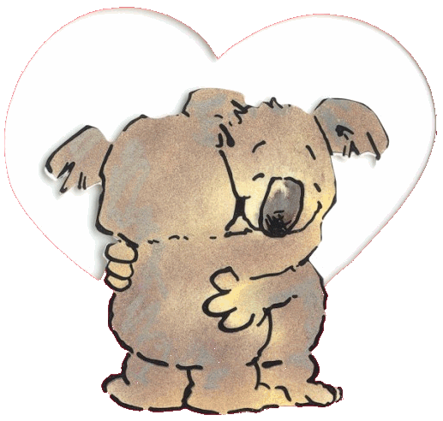
knuffelen

Slide 66
vertellen

Slide 67
bang

Slide 68
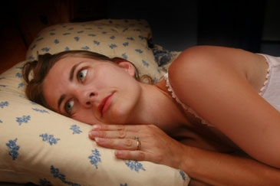
wakker

Slide 69
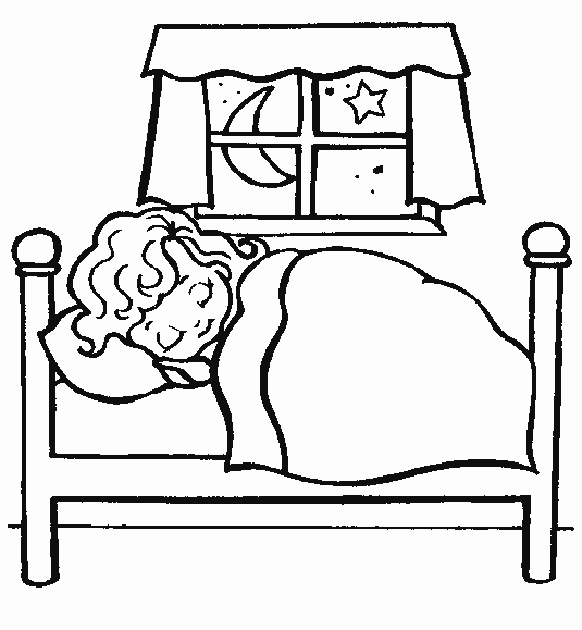
slapen

Slide 70
iemand
niemand
stout

Slide 71
meervoud
de droom

Slide 72
meervoud
de droom de dromen

Slide 73
meervoud
de jongen

Slide 74
meervoud
de jongen de jongens

Slide 75
aftelversje
iene miene mutte
tien pond grutte
tien pond kaas
iene miene mutte is de baas

Slide 76
Klankoefeningen a/aa
naam val
plaat bak
praat tak
raam zak
gaan lak
vaas mal
vaak kar
kaas bal

Slide 77
klankoefeningen
dag mama
trap niet op de mat
die is nat en glad
ja schat

Slide 78
klankoefeningen
tante nans
zat op een gans
wip zei de gans
en weg was tante nans

Slide 79
Het verhaal

Slide 80
Goede zinnen maken
Wat gaan we doen? Laat zien:
De leerkracht schrijft vragen over het verhaal van vandaag op kaartjes
2 teams maken met groepsleiders
De leider leest de vraag voor
De leerlingen schrijven na overleg het antwoord op of mogen het hardop zeggen
Ze laten hun antwoord zien
Goed? 1 punt! Fout? corrigeren

Slide 81
Wat hebben wij geleerd?

Slide 82
dag 4

Slide 83
weet je nog? Het verhaal
Wie?
doet?
wat?
waar?
Herhaal de namen van de hoofdpersonen en wijs aan op de WIE kaart

Slide 84
Weet je nog?
de droom
dromen
knuffelen
wakker
iemand – niemand

Slide 85
Woord van de dag: de bal

Slide 86
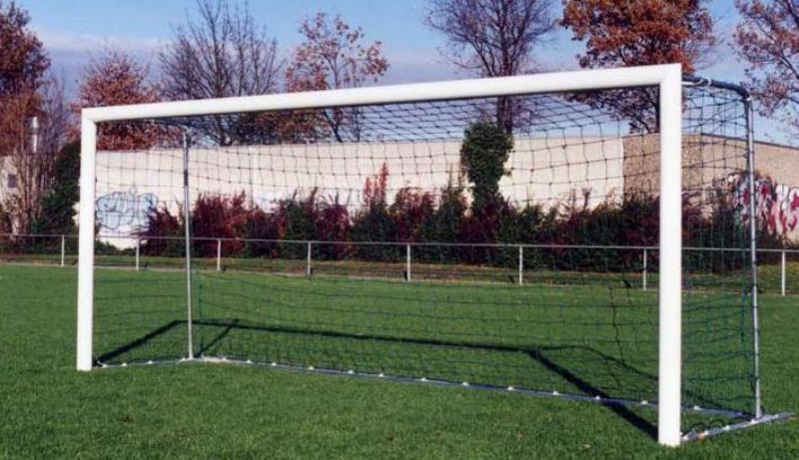
het doel

Slide 87
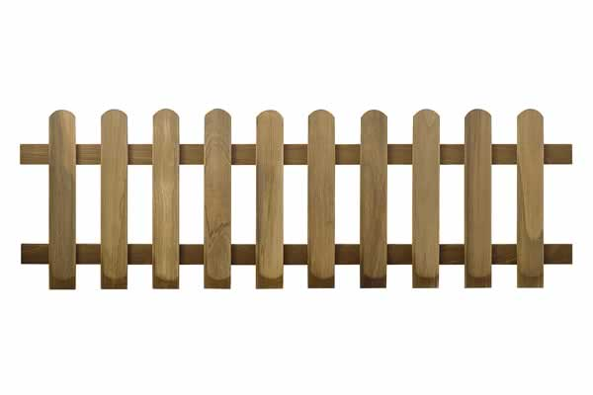
het hek

Slide 88
de kring

Slide 89
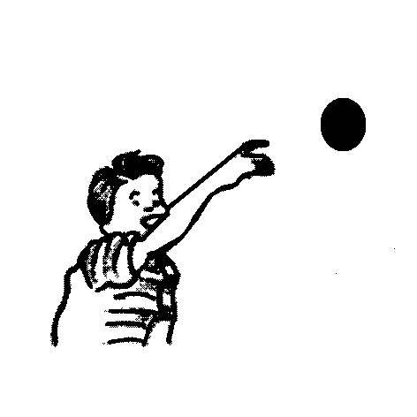
gooien

Slide 90
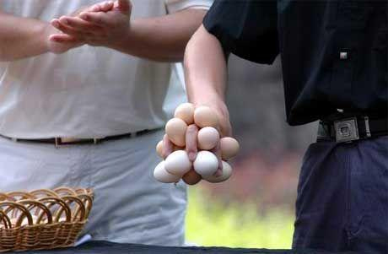
vasthouden

Slide 91
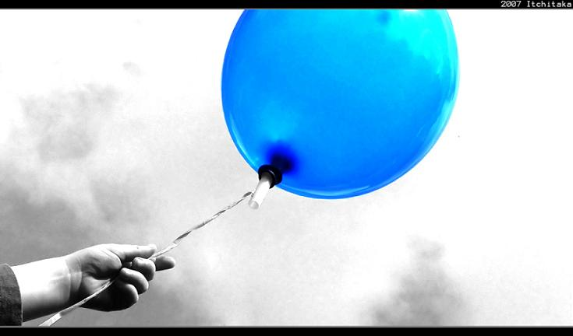
los laten

Slide 92
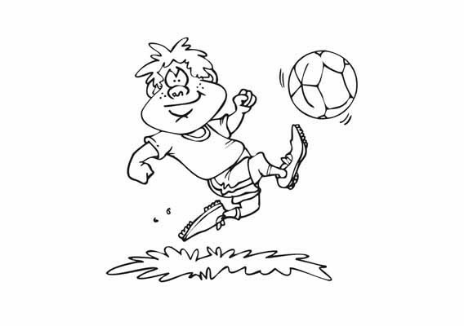
voetballen

Slide 93
schoppen

Slide 94
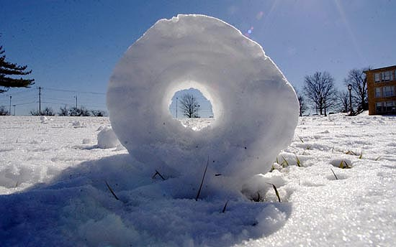
rollen

Slide 95
Doen/laat zien!
beginnen
groter maken (de kring)
halen (ga de bal maar halen)
kleiner maken (de kring)
opletten
schoppen
goed
samen
verder
voorzichtig

Slide 96
meervoud
de bal
het doel
het hek

Slide 97
meervoud
de bal de ballen
het doel de doelen
het hek de hekken

Slide 98
aftelversje
iene miene mutte
tien pond grutte
tien pond kaas
iene miene mutte is de baas

Slide 99
Klankoefeningen a/aa
naam val
plaat bak
praat tak
raam zak
gaan lak
vaas mal
vaak kar
kaas bal

Slide 100
klankoefeningen
dag mama
trap niet op de mat
die is nat en glad
ja schat

Slide 101
klankoefeningen
tante nans
zat op een gans
wip zei de gans
en weg was tante nans

Slide 102
Persoonsaanduidende woorden
Wat gaan we doen? Zoek je match:
Je krijgt een kaartje met een zin erop en zoekt het kaartje dat erbij hoort:
Bijv: * de jongen loopt op straat
* hij loopt op straat
Match? Ga naast elkaar staan

Slide 103
enkelvoud/meervoud
Wat gaan we doen? Tafelrondje
Eerste leerling zegt een woord met de/het ervoor
Volgende leerling maakt er meervoud van en zegt het goede lidwoord ervoor
Volgende zegt een nieuw woord enz.

Slide 104
http://www.schooltv.nl/video/ruby-en-de-bal-ruby-vindt-een-bal/#

Slide 105
Wat hebben wij geleerd?

Slide 106
Dag 5

Slide 107
Weet je nog?
de bal
het doel
het hek
de kring
gooien
vasthouden

Slide 108
(hard) weg rennen

Slide 109
Wat is het ook alweer?
de plaats
hard
iemand
niemand
verder

Slide 110
taalfunctie
wie doet er mee?
wie is hem?
dat is niet eerlijk?

Slide 111
aftelversje
iene miene mutte
tien pond grutte
tien pond kaas
iene miene mutte is de baas

Slide 112
Klankoefeningen a/aa
naam val
plaat bak
praat tak
raam zak
gaan lak
vaas mal
vaak kar
kaas bal

Slide 113
klankoefeningen
dag mama
trap niet op de mat
die is nat en glad
ja schat

Slide 114
klankoefeningen
tante nans
zat op een gans
wip zei de gans
en weg was tante nans

Slide 115
meervoud
de plaats

Slide 116
meervoud
de plaats de plaatsen

Slide 117
goede zinnen maken
Wat gaan we doen? Tafelrondje:
Leerling vraagt aan de volgende leerling of hij/zij een spelletje wil spelen
(voetballen, tikkertje, verstoppertje etc)
De volgende geeft antwoord:
“Ja ik doe mee / ja ik wil meedoen”
“Nee ik doe niet mee ik ga….” en stelt
daarna dezelfde vraag aan volgende llng

Slide 118
verkleinwoorden
Wat gaan we doen? Tweetalcoach:
Werkblad maken
Schrijf of zeg het verkleinwoord, de ander coacht en verbetert waar nodig
ieder een rijtje
Bij de tweede oefening van verkleinwoord het grote woord maken, ook ieder een rijtje

Slide 119
Wat hebben wij geleerd?

